Slide 1


车载环境下媒体接入控制协议优化设计
答辩人：陈钦波
指导老师：吴宗泽
华南理工大学 电子与信息学院 2011级硕士1班
Notes:
尊敬的老师们，大家好，我是电信学院的陈钦波，我的论文是车载环境下媒体接入控制协议优化设计。

Slide 2



答 辩 提 纲
选题背景和研究目的
双网卡的媒体接入控制优化
基于TDMA的媒体接入控制理论设计
工作总结
车载环境下媒体接入控制协议优化设计
Notes:
这是本次PPT的提纲。
首先，
接着，
其次，
最后。

Slide 3
答 辩 提 纲
选题背景和研究目的
双网卡的媒体接入控制优化
基于TDMA的媒体接入控制理论设计
工作总结
车载环境下媒体接入控制协议优化设计
Notes:
首先先看下选题背景和研究目的

Slide 4
选 题 背 景
车联网——未来的发展趋势！
车联网是物联网面向ITS领域应用产生的分支，是整个物联网的一个重要组成部分。研究车联网关键技术，开发相应的标准与核心产品，发展车联网及其相关的汽车电子产业，必将产生巨大的经济和社会效益。
物联网
车联网
车载环境下媒体接入控制协议优化设计

Slide 5
选 题 背 景
国内车联网研究落后，起步晚，差距大
当前基本国情需要，市场需求和信息产业提升
把握时机，新一代车联网技术刚刚起步
车载环境下媒体接入控制协议优化设计

Slide 6
选 题 背 景
媒体接入控制——车联网底层关键技术
如同汽车在公路行驶一样，怎么才能驶入城市公路，怎样调度才能提高整个交通效率
无线传输也一样，怎么接入无线局域网，怎样的策略更有效更实用
车载环境下媒体接入控制协议优化设计

Slide 7
答 辩 提 纲
选题背景和研究目的
双网卡的媒体接入控制优化
基于TDMA的媒体接入控制理论设计
工作总结
车载环境下媒体接入控制协议优化设计

Slide 8
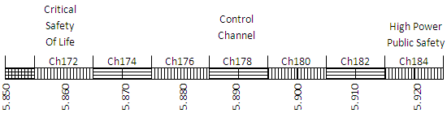
双网卡系统
车联网信息分类
紧急重要信息——控制信道
普通服务信息——服务信道
IEEE1609.3提出多信道协调
车载环境下媒体接入控制协议优化设计
Notes:
就像广州有BRT专门给汽车使用，高速路有专用救援车道，车联网中各种通信也有区分的，有的信息是紧急，要求延迟很低得，有些要求并不要求那么低的延迟
车联网中有的信息是属于紧急重要，，例如事故告警信息，需要快速和高优先级，而有些信息是属于服务，如邮件服务内容服务等允许一定的延迟。

Slide 9
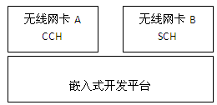
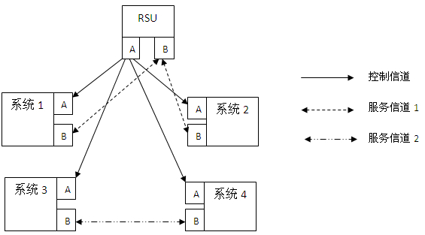
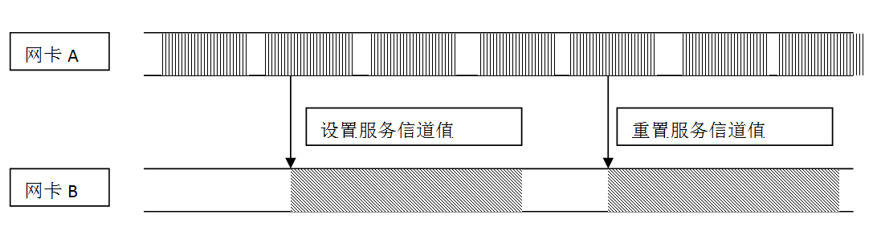
双网卡系统
车载环境下媒体接入控制协议优化设计
Notes:
（1）中心节点发送
如果已经存在服务信道通讯，则直接在服务信道上请求发送。如果只建立有控制信道通讯，中心节点则直接在控制信道上发布信道协调信息，声明将要使用的服务信道频率。然后系统之间在服务信道上建立通讯进行大量数据传输。
（2）客户端发送
如果已经存在服务信道通讯，则直接在服务信道上请求发送。如果只建立控制信道通讯，则在控制信道上向中心节点发送请求。中心节点AP收到请求后，将根据需要广播服务信道频道值，最终客户端的服务信道网卡将在服务信道上建立通讯进行传输。当传输结束时，会通过控制信道网卡控制信道或服务信道通知AP普通服务数据传输已结束。

Slide 10
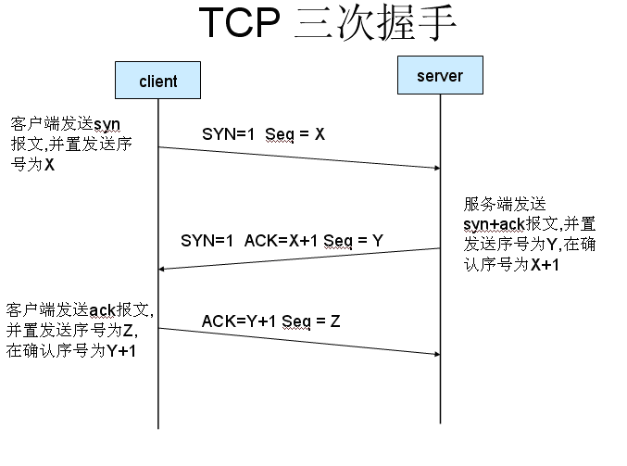
双网卡系统
臃肿繁琐
车载环境下媒体接入控制协议优化设计

Slide 11
双网卡系统
libpcap
捕获和发送网路数据包
直接底层
能自定义任何数据头部
车载环境下媒体接入控制协议优化设计

Slide 12

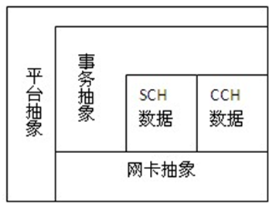
双网卡系统
车载环境下媒体接入控制协议优化设计

Slide 13
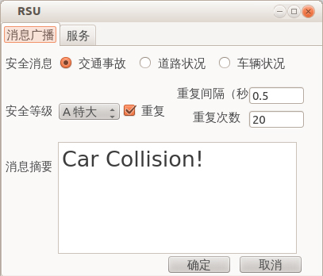
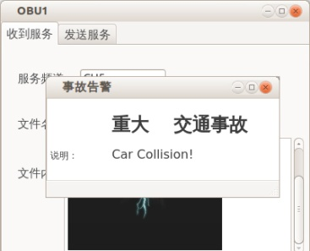
双网卡系统
发送安全广播数据
接收安全广播数据
车载环境下媒体接入控制协议优化设计

Slide 14
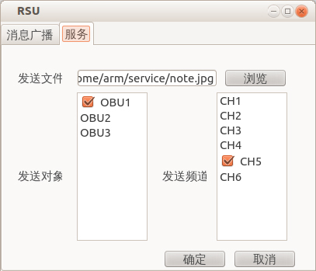
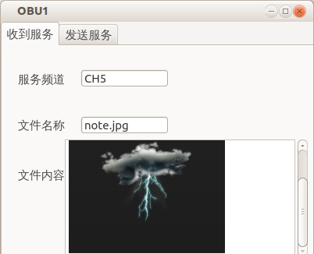
双网卡系统
发送服务数据
接收服务数据
车载环境下媒体接入控制协议优化设计

Slide 15
双网卡系统
车载环境下媒体接入控制协议优化设计

Slide 16
双网卡系统
车载环境下媒体接入控制协议优化设计

Slide 17
双网卡系统
车载环境下媒体接入控制协议优化设计

Slide 18
答 辩 提 纲
选题背景和研究目的
双网卡的媒体接入控制优化
基于TDMA的媒体接入控制理论设计
工作总结
车载环境下媒体接入控制协议优化设计

Slide 19
TDMA设计
双网卡虽然区分了控制信道和服务信道，但每个网卡在使用信道时仍使用了CSMA/CA。这在节点数很多的时候会有性能问题。
TDMA的媒体访问信道接入理论研究
车载环境下媒体接入控制协议优化设计

Slide 20
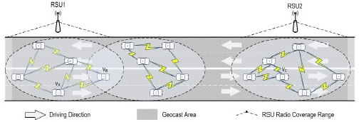
TDMA设计
情景图
车载环境下媒体接入控制协议优化设计

Slide 21
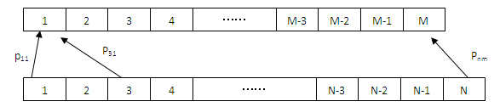
TDMA设计
位置区域
时隙划分和车载终端节点访问
车载环境下媒体接入控制协议优化设计

Slide 22
TDMA设计
N*M个未知参数
车载环境下媒体接入控制协议优化设计

Slide 23
TDMA设计
性能指标？
冲突概率
吞吐量
车载环境下媒体接入控制协议优化设计

Slide 24
TDMA设计
冲突：两辆或以上车同时使用同一时间槽即视为冲突
车载环境下媒体接入控制协议优化设计

Slide 25
TDMA设计
车载环境下媒体接入控制协议优化设计

Slide 26
TDMA设计
车载环境下媒体接入控制协议优化设计

Slide 27
TDMA设计
目标函数：
约束条件：
车载环境下媒体接入控制协议优化设计

Slide 28
TDMA设计
最优解：遗传算法+matlab仿真
仿真程序的主体框架为：
Chrom = crtbp(NIND, NVAR*PRECI); %初始种群
gen=0; %代计数器
trace = zeros(2, MAXGEN);
X = bs2rv(Chrom, FieldD); %计算初始种群的十进制转换X(NIND,NVAR);
ObjV = objV_calc(X, M, N, p); %计算初始种群的目标函数值
while gen < MAXGEN
FitnV = ranking(ObjV); %分配适应度值（Assign fitness values）
SelCh = select('sus', Chrom, FitnV, GGAP); %选择
SelCh = recombin('xovsp', SelCh, 0.7); %交叉
SelCh = mut(SelCh); %变异
X = bs2rv(SelCh, FieldD); %子代个体的十进制转换
ObjVSel = objV_calc(X, M, N, p); %计算子代的目标函数值
[Chrom ObjV] = reins(Chrom,SelCh,1,1,ObjV,ObjVSel); %重插入子代的新种
gen = gen + 1; %代计数器增加
%输出最优解及其序号，并在目标函数图像中标出，Y为最优解，I为种群的序号
[Y,I]= min(ObjVSel);
trace(1, gen) = min(ObjV); %遗传算法性能跟踪
trace(2, gen) = sum(ObjV) / length(ObjV);
end
车载环境下媒体接入控制协议优化设计

Slide 29
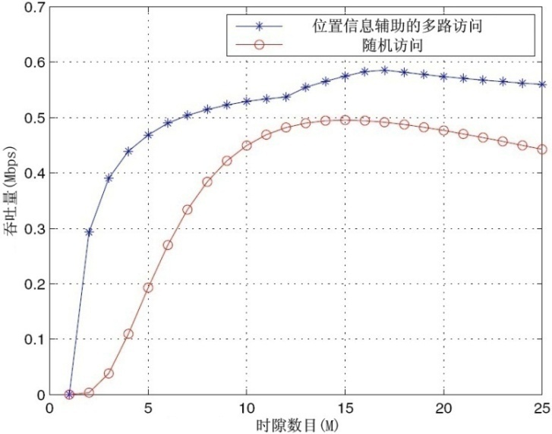
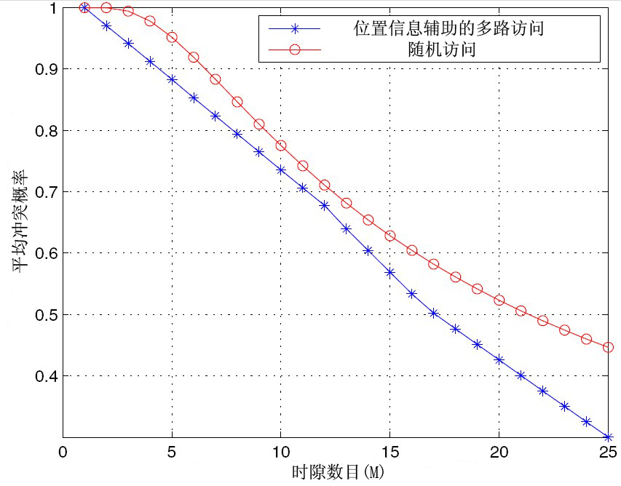
TDMA设计
仿真结果
N=50， pe=0.3
车载环境下媒体接入控制协议优化设计

Slide 30
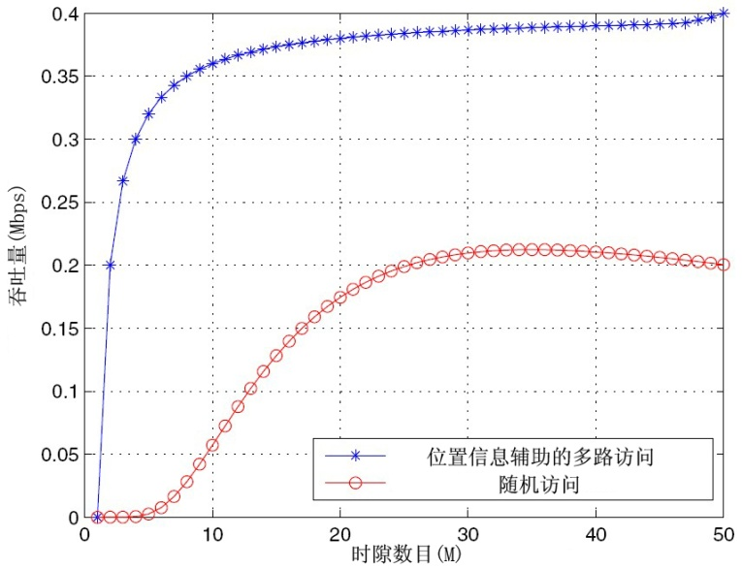
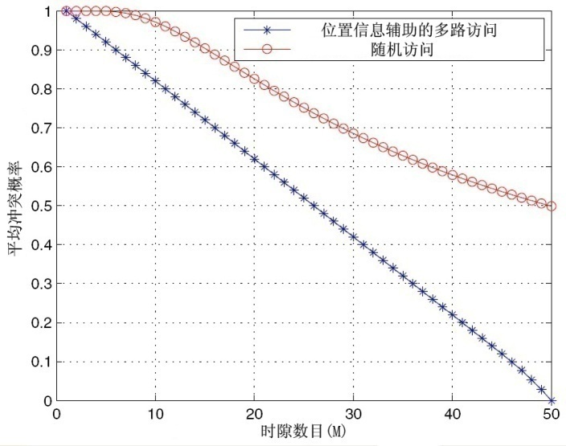
TDMA设计
N=50， pe=0.7
车载环境下媒体接入控制协议优化设计

Slide 31
答 辩 提 纲
选题背景和研究目的
双网卡的媒体接入控制优化
基于TDMA的媒体接入控制理论设计
工作总结
车载环境下媒体接入控制协议优化设计

Slide 32
工作总结
双无线网卡通信平台系统：
区分信息、更加快速有效的通信，为车联网应用系统提供了一个强有力和可靠的支撑系统，取得性能上的优化
多路访问TDMA理论方案：
提出两个量化指标，使用遗传算法求解最优解，验证了理论方案的优越性
车载环境下媒体接入控制协议优化设计

Slide 33
工作总结
（1）为了提高车载的通讯能力，需要选用专门针对车辆网的无线网卡，在硬件上实现相关的处理，然后把信道协调等功能实现在内核中，提高效率，抽象化接口，简化上层开发应用人员开发工作。
（2） 本文没有对路由方面做相关研究，而实际应用中，路由算法也是一个很关键的方面，一个好的路由算法，能更快地做出一个更优的路由选择，减少车载中的不必要的路由和转发。
（3）位置信息辅助的多路访问方案中，需要考虑一个更实际的车辆的随机分布模型，同时，无线电信号的衰减和衰弱模型也必须考虑进去。
车载环境下媒体接入控制协议优化设计

Slide 34
The End
谢谢各位老师指导！

